Slide 1
Corso di formazione manageriale PROJECT MANAGER PER RUP Qualificato Cepas Bureau Veritas al Nr. 150/18 - Organismo di Certificazione delle Professionalità e della Formazione riconosciuto da Accredia

Slide 2
Corso di formazione manageriale PROJECT MANAGEMENT PER RUP Modulo LA RIFORMA DEI CONTRATTI PUBBLICI Argomento: UNI 11648 – Aggiornamento della disciplina del Project Management Docente: Ing. Francesca Chirico

Slide 3
La norma UNI relativa al Project Management ha previsto un aggiornamento della ISO 21500 e 21502 del 2021 con la UNI 11648 del 2022 “Attività professionali non regolamentate – Project Manager – Requisiti di conoscenza, abilità, autonomia e responsabilità” di aggiornamento rispetto a quella del 2016. La nuova norma definisce i requisiti relativi all’attività professionale del Project Manager definendo compiti e attività specifiche, identificando i relativi contenuti in termini di conoscenze e abilità così da identificare chiaramente il livello di autonomia e responsabilità in coerenza con il Quadro nazionale delle Qualificazioni

Slide 4
Riferimenti normativi
Le norme riportate come riferimento all’interno della UNI 11648 sono le seguenti:
UNI 11506 Attività professionali non regolamentate – Figure professionali operanti nel settore ICT - Requisiti per la valutazione della conformità delle conoscenze, abilità, autonomia e responsabilità per i profili professionali ICT basati sul modello e-CF
UNI 11621-2 Attività professionali non regolamentate - Profili di ruolo professionale per l'ICT - Parte 2: Profili europei di ruolo professionale per l'ICT di "seconda generazione"
UNI ISO 21500 Gestione dei progetti, dei programmi e del portfolio - Contesto e concetti
UNI ISO 21502 Gestione dei progetti, dei programmi e del portfolio - Guida alla gestione dei progetti (project management)
UNI CEI EN ISO/IEC 17024 Valutazione della conformità - Requisiti generali per organismi che eseguono la certificazione di persone
CEN Guide 14 Common policy guidance for addressing standardisation on qualification of professions and personnel

Slide 5
COMPITI E ATTIVITA’ SPECIFICHE, CONOSCENZE E ABILITA’
I compiti e le attività sono suddivisi in aree metodologiche convenzionali distinte in: avvio, pianificazione, esecuzione, controllo e chiusura di progetto.
Nella norma vengono messi in relazione i compiti del PM e le conoscenze e abilità che il professionista deve possedere.
In generale, le competenze del project manager sono riportate in termini di:
Competenze relative al contesto di progetto
Competenze tecnico-metodologiche di project management
Competenze comportamentali

Slide 6
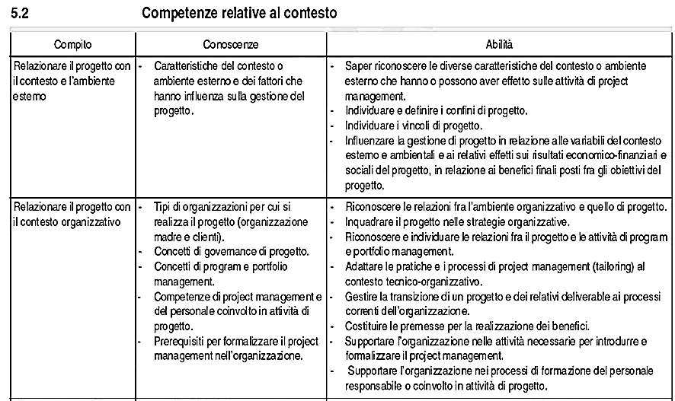
COMPITI E ATTIVITA’ SPECIFICHE, CONOSCENZE E ABILITA’

Slide 7
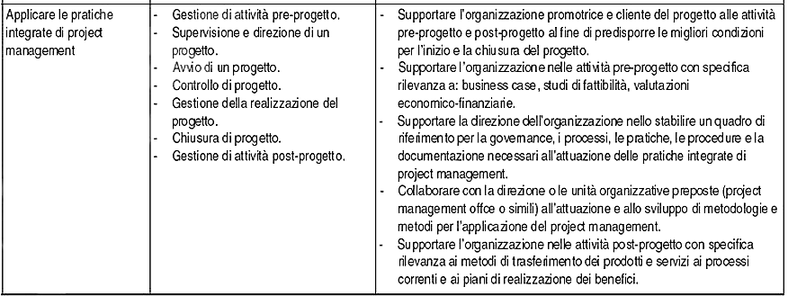
COMPITI E ATTIVITA’ SPECIFICHE, CONOSCENZE E ABILITA’

Slide 8
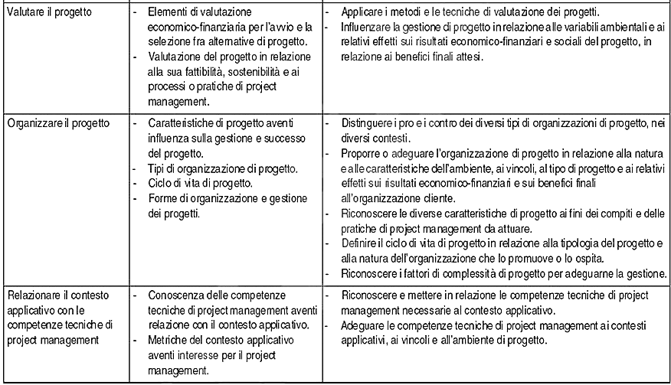
COMPITI E ATTIVITA’ SPECIFICHE, CONOSCENZE E ABILITA’

Slide 9
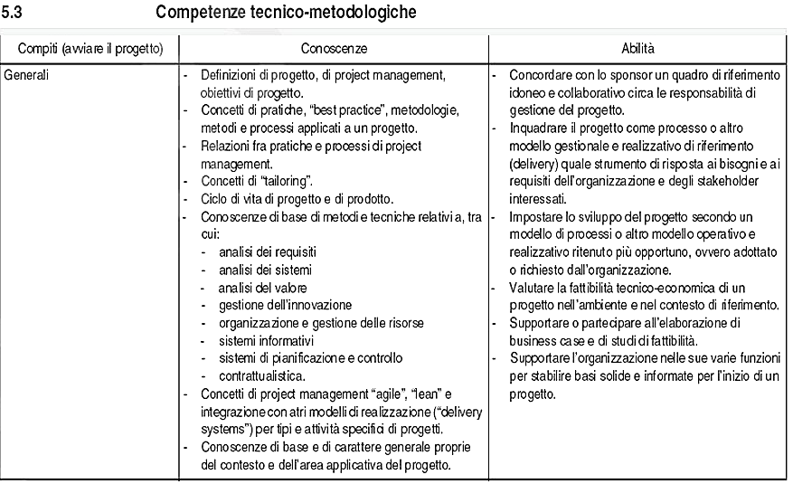
COMPITI E ATTIVITA’ SPECIFICHE, CONOSCENZE E ABILITA’

Slide 10
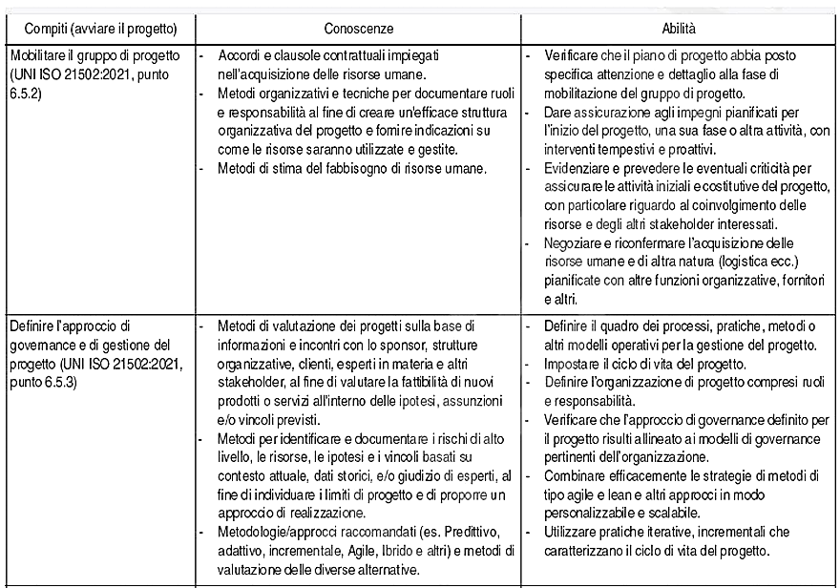
COMPITI E ATTIVITA’ SPECIFICHE, CONOSCENZE E ABILITA’

Slide 11
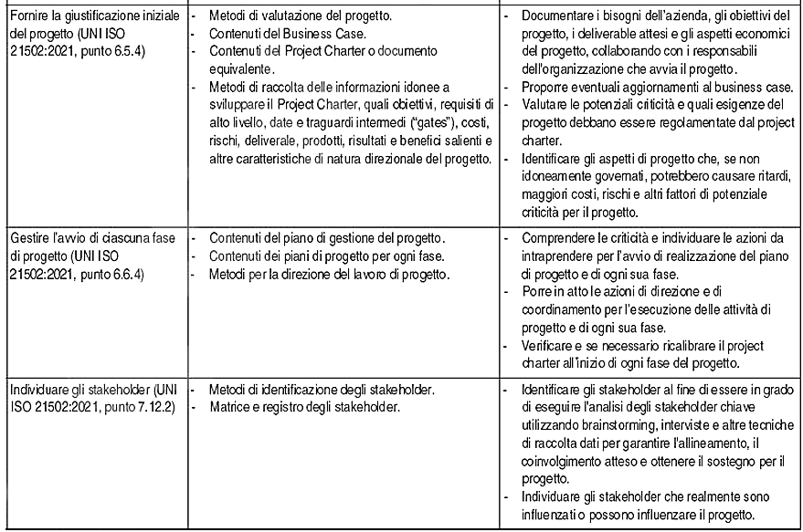
COMPITI E ATTIVITA’ SPECIFICHE, CONOSCENZE E ABILITA’

Slide 12
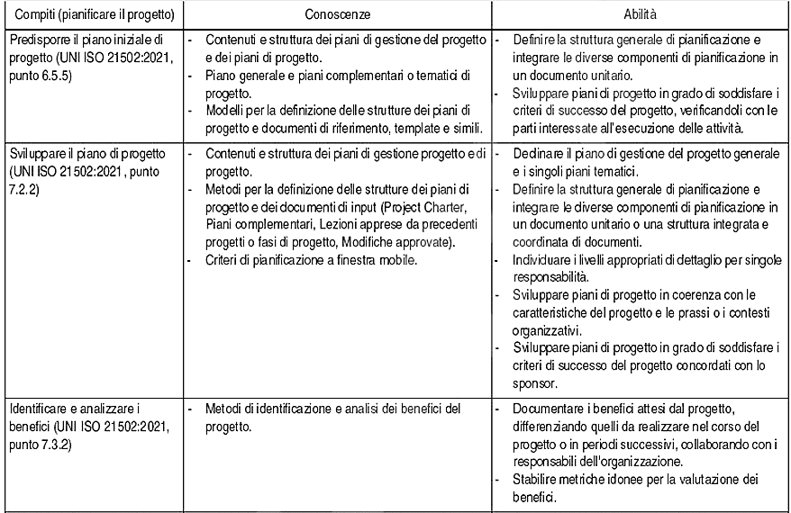
COMPITI E ATTIVITA’ SPECIFICHE, CONOSCENZE E ABILITA’

Slide 13
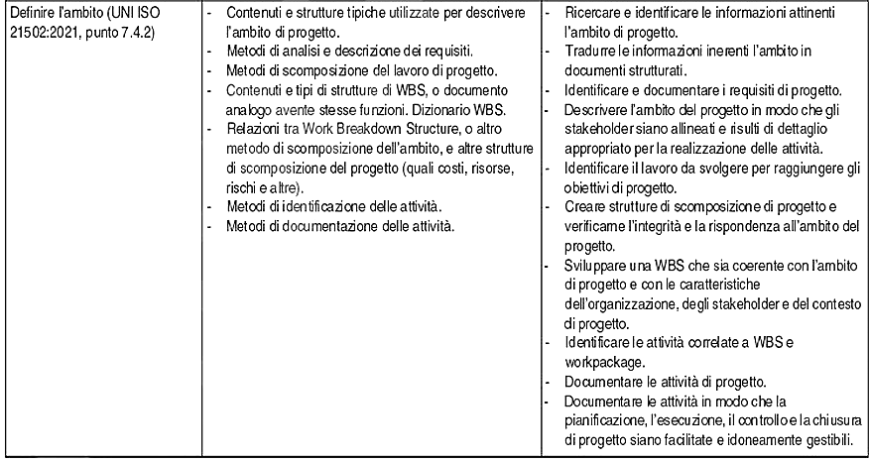
COMPITI E ATTIVITA’ SPECIFICHE, CONOSCENZE E ABILITA’

Slide 14
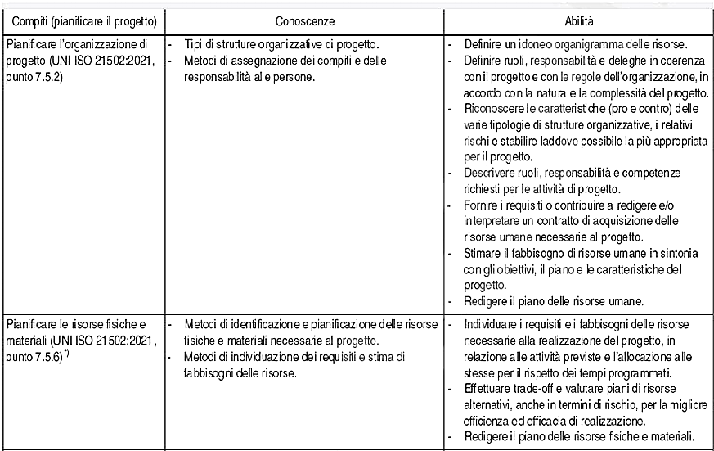
COMPITI E ATTIVITA’ SPECIFICHE, CONOSCENZE E ABILITA’

Slide 15
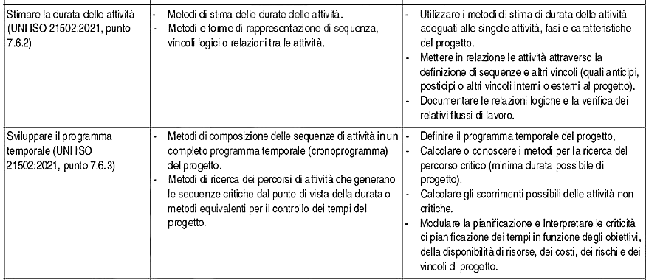
COMPITI E ATTIVITA’ SPECIFICHE, CONOSCENZE E ABILITA’

Slide 16
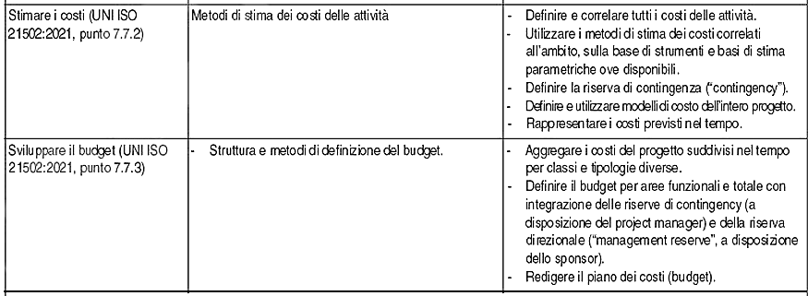
COMPITI E ATTIVITA’ SPECIFICHE, CONOSCENZE E ABILITA’

Slide 17
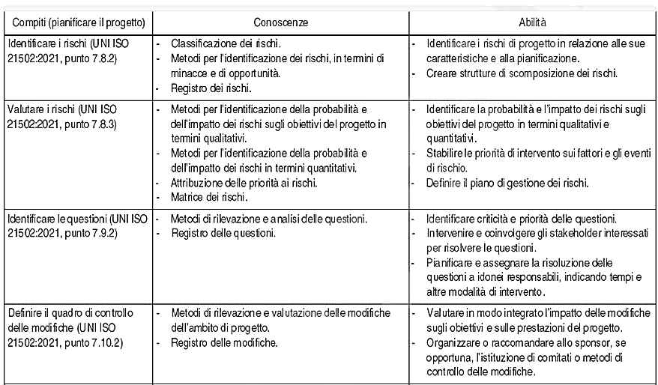
COMPITI E ATTIVITA’ SPECIFICHE, CONOSCENZE E ABILITA’

Slide 18
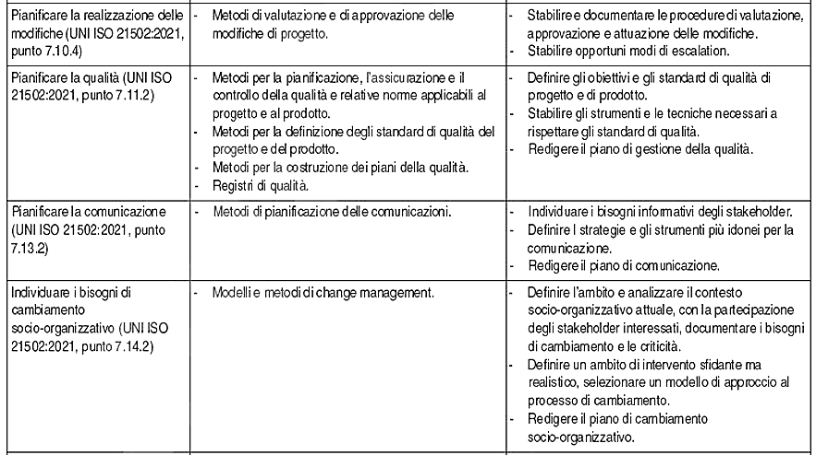
COMPITI E ATTIVITA’ SPECIFICHE, CONOSCENZE E ABILITA’

Slide 19
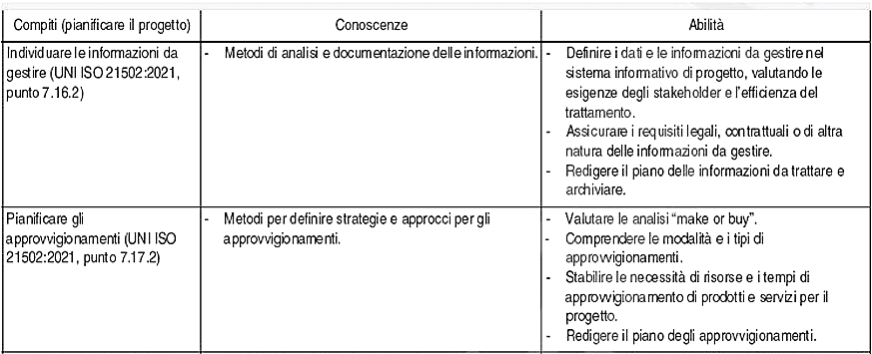
COMPITI E ATTIVITA’ SPECIFICHE, CONOSCENZE E ABILITA’

Slide 20
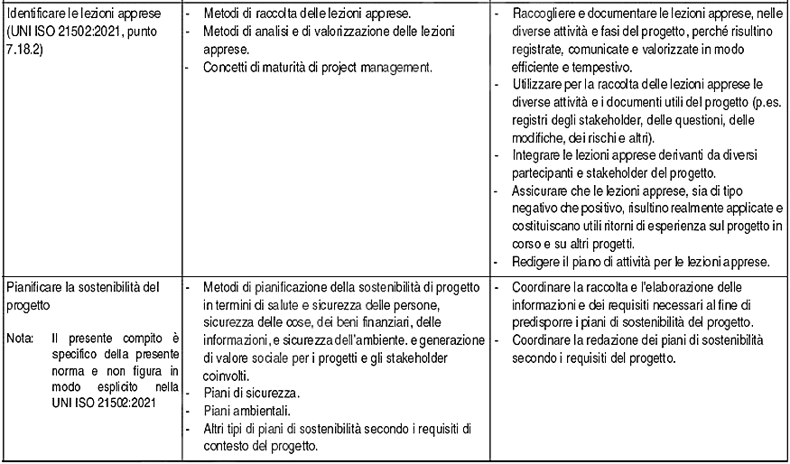
COMPITI E ATTIVITA’ SPECIFICHE, CONOSCENZE E ABILITA’

Slide 21
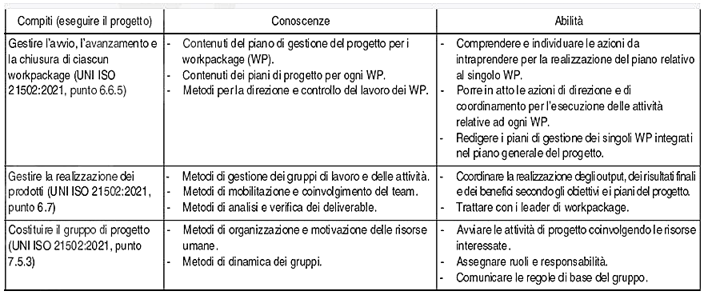
COMPITI E ATTIVITA’ SPECIFICHE, CONOSCENZE E ABILITA’

Slide 22
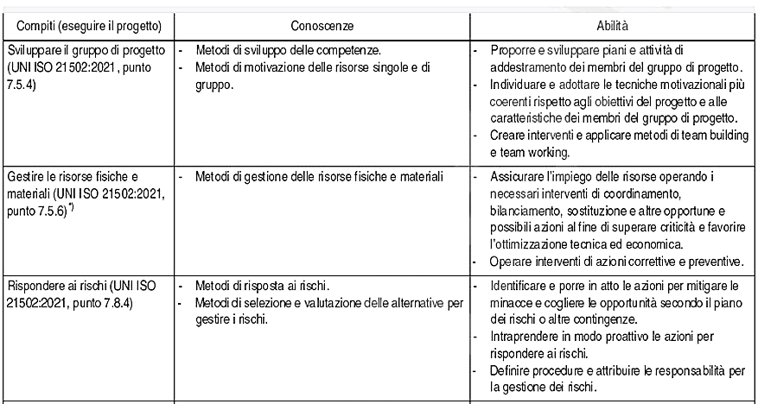
COMPITI E ATTIVITA’ SPECIFICHE, CONOSCENZE E ABILITA’

Slide 23
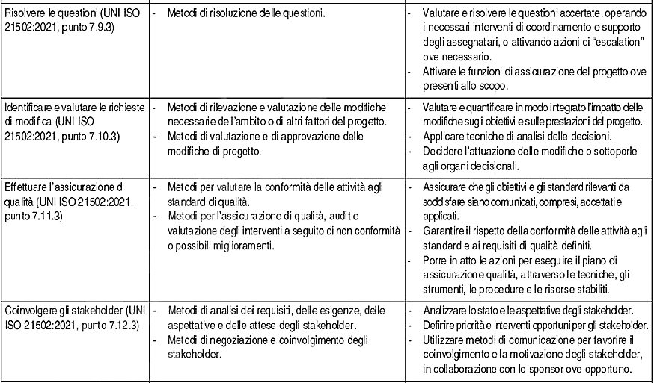
COMPITI E ATTIVITA’ SPECIFICHE, CONOSCENZE E ABILITA’

Slide 24
COMPITI E ATTIVITA’ SPECIFICHE, CONOSCENZE E ABILITA’

Slide 25
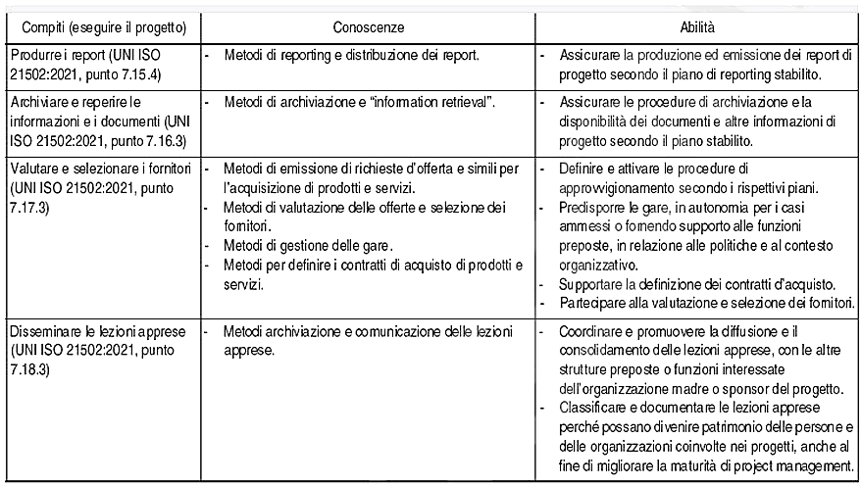
COMPITI E ATTIVITA’ SPECIFICHE, CONOSCENZE E ABILITA’

Slide 26
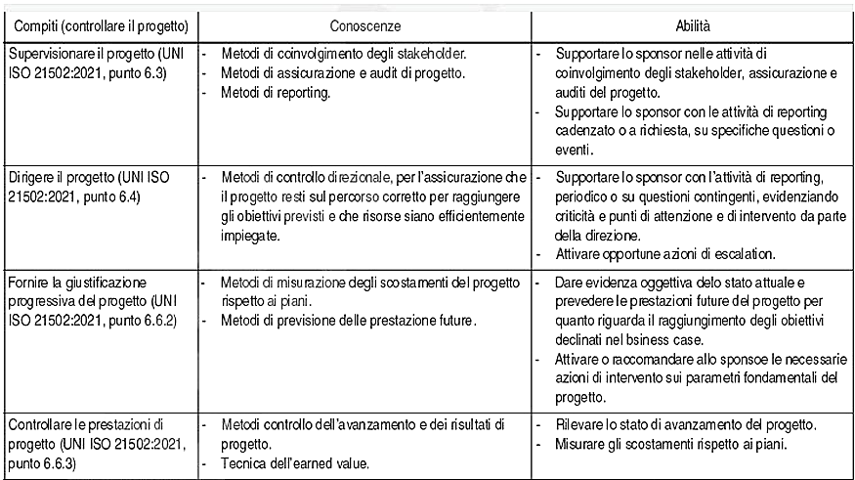
COMPITI E ATTIVITA’ SPECIFICHE, CONOSCENZE E ABILITA’

Slide 27
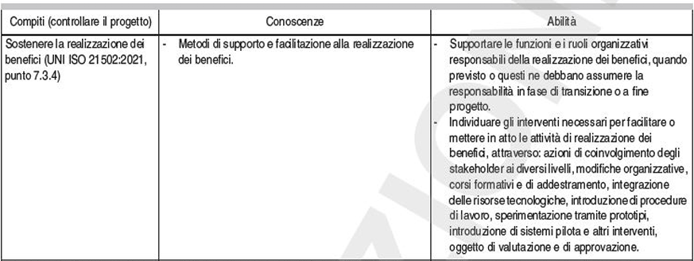
COMPITI E ATTIVITA’ SPECIFICHE, CONOSCENZE E ABILITA’

Slide 28
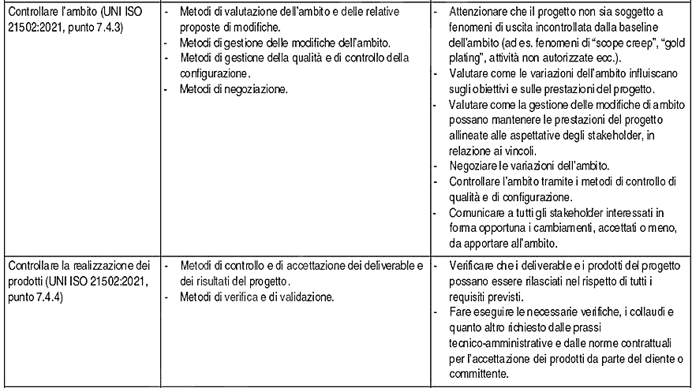
COMPITI E ATTIVITA’ SPECIFICHE, CONOSCENZE E ABILITA’

Slide 29
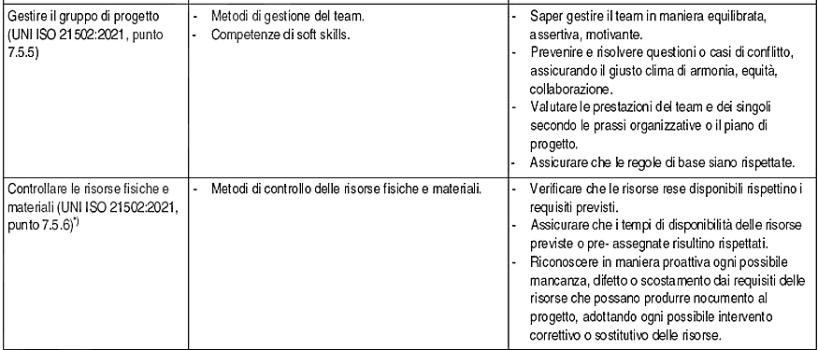
COMPITI E ATTIVITA’ SPECIFICHE, CONOSCENZE E ABILITA’

Slide 30
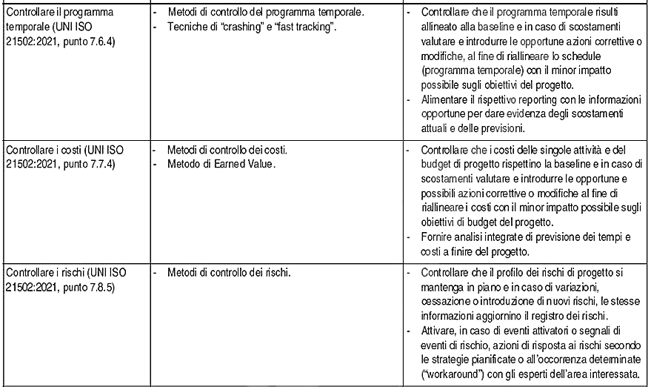
COMPITI E ATTIVITA’ SPECIFICHE, CONOSCENZE E ABILITA’

Slide 31
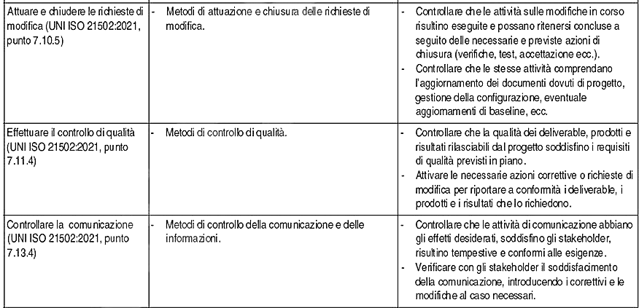
COMPITI E ATTIVITA’ SPECIFICHE, CONOSCENZE E ABILITA’

Slide 32
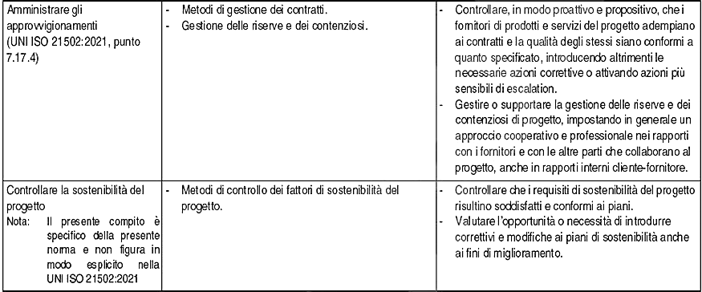
COMPITI E ATTIVITA’ SPECIFICHE, CONOSCENZE E ABILITA’

Slide 33
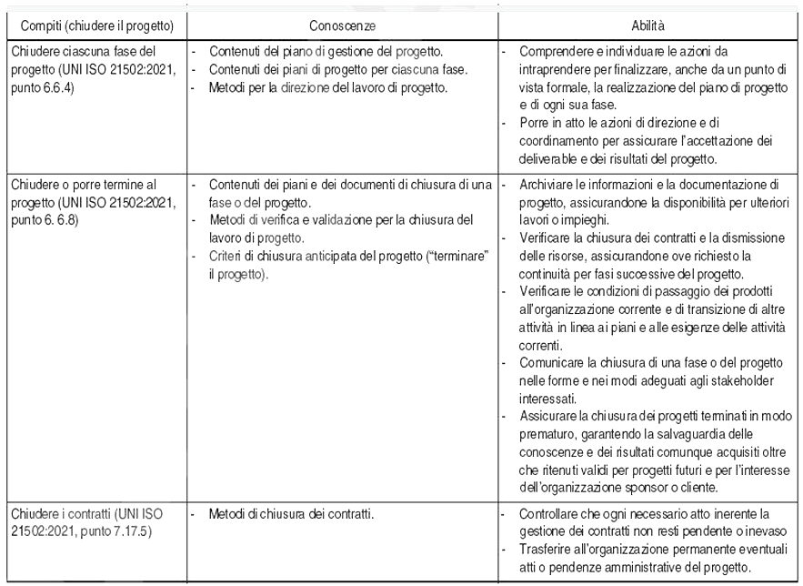
COMPITI E ATTIVITA’ SPECIFICHE, CONOSCENZE E ABILITA’

Slide 34
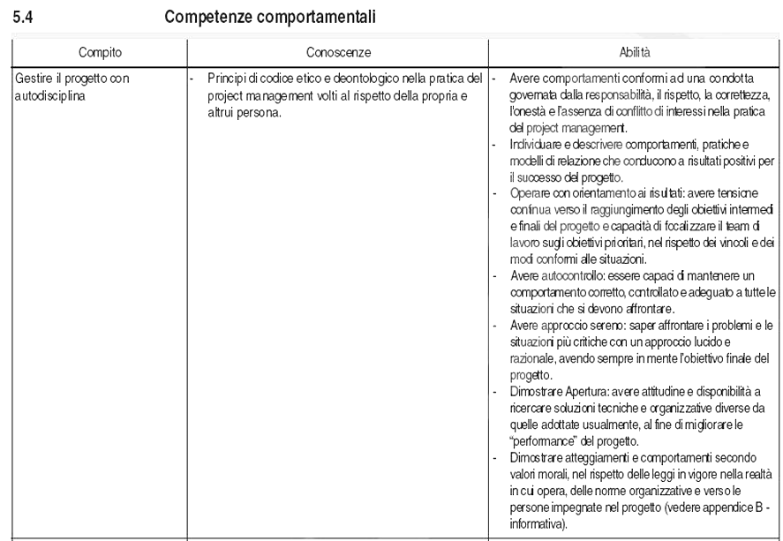
COMPITI E ATTIVITA’ SPECIFICHE, CONOSCENZE E ABILITA’

Slide 35
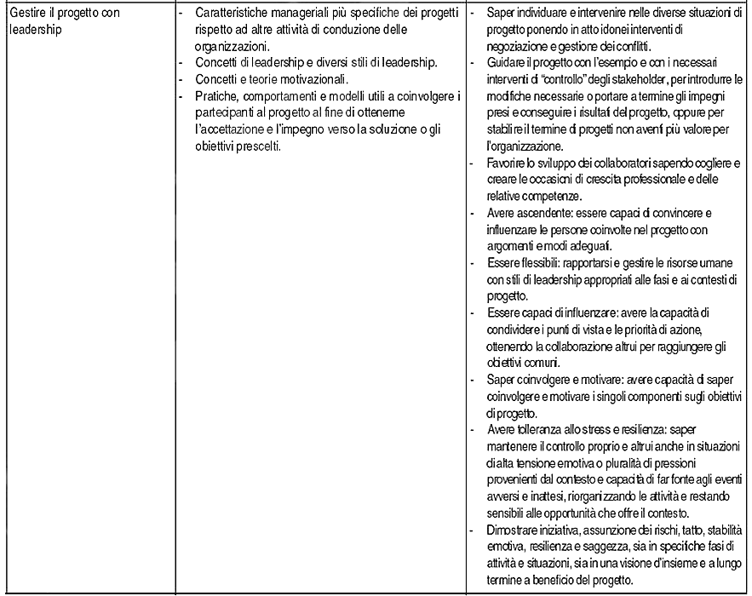
COMPITI E ATTIVITA’ SPECIFICHE, CONOSCENZE E ABILITA’

Slide 36
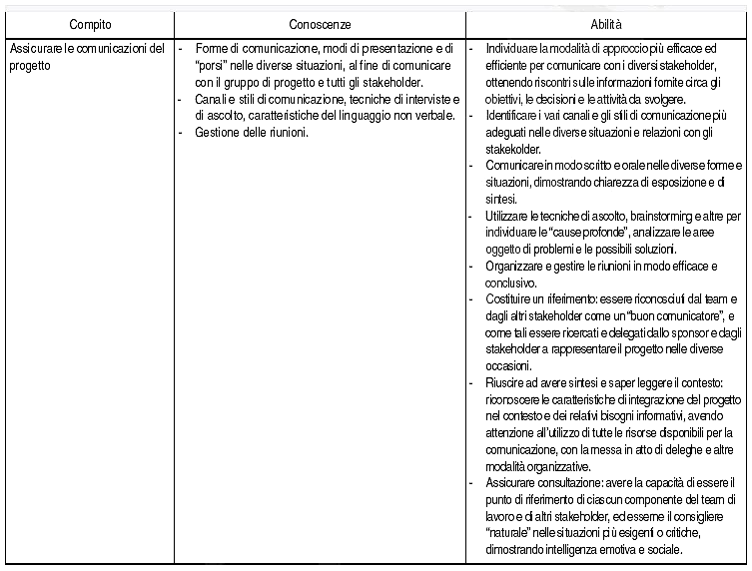
COMPITI E ATTIVITA’ SPECIFICHE, CONOSCENZE E ABILITA’

Slide 37
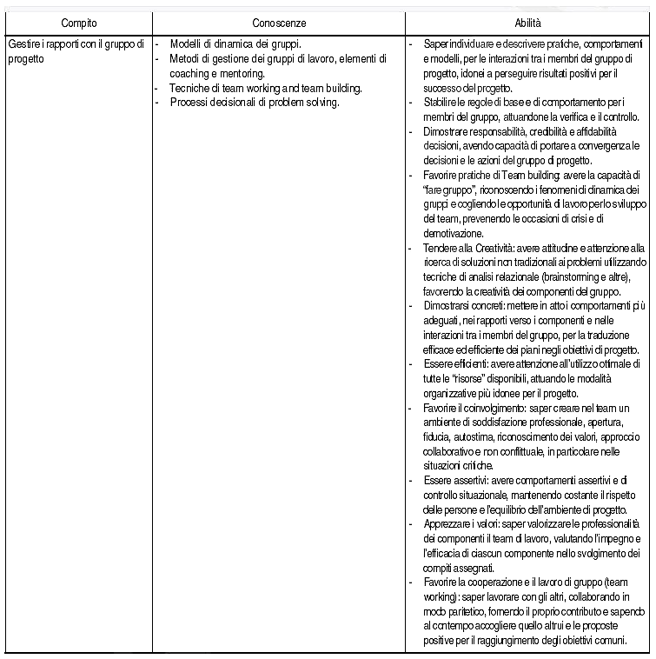
COMPITI E ATTIVITA’ SPECIFICHE, CONOSCENZE E ABILITA’

Slide 38
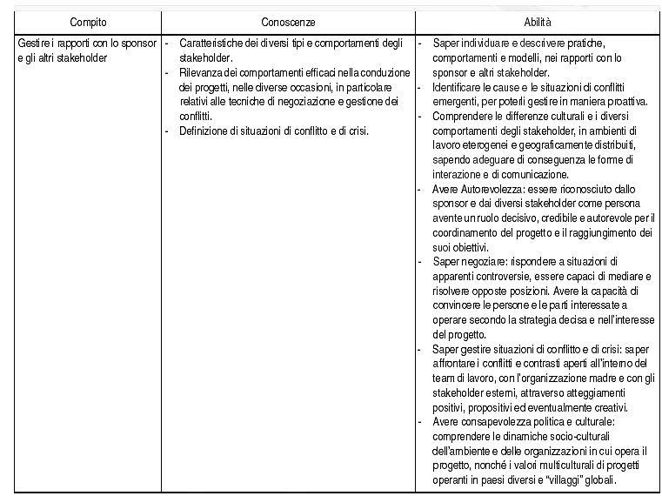
COMPITI E ATTIVITA’ SPECIFICHE, CONOSCENZE E ABILITA’

Slide 39
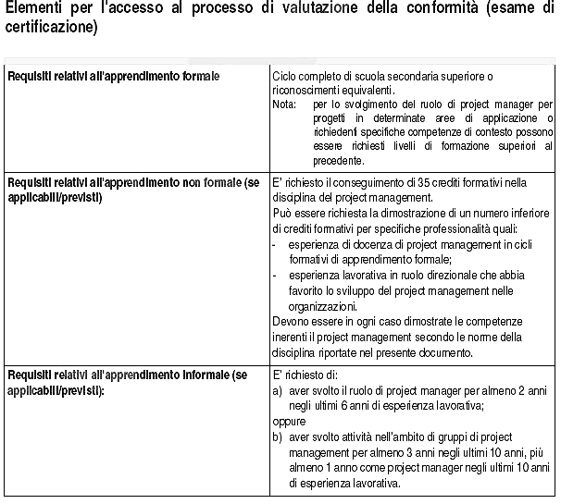
ELEMENTI PER LA VALUTAZIONE DELLA CONFORMITA’
La norma fornisce gli elementi necessari a valutare la conformità di preparazione e i risultati dell’apprendimento per il processo di certificazione di terza parte anche detto «esame di certificazione»

Slide 40
ELEMENTI PER LA VALUTAZIONE DELLA CONFORMITA’
I metodi di valutazione dei risultati dell’apprendimento non formale e informale devono prendere in considerazione, ai fini della valutazione:
Analisi del curriculum vitae integrato da documentazioni comprovanti le attività lavorative e formative dichiarate dal candidato;
Esame scritto per la valutazione delle conoscenze con prova con domande a risposta chiusa, prova con domande a risposta aperta
Esame orale

Slide 41
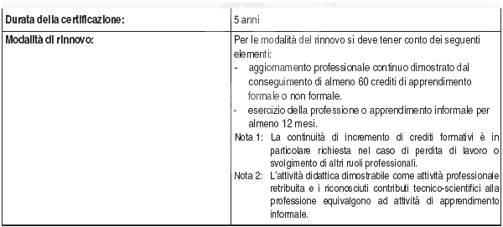
ELEMENTI PER IL MANTENIMENTO E RINNOVO

Slide 42
ASPETTI ETICI E DEONTOLOGICI
L’appendice della norma fornisce un inquadramento generale per la realizzazione di un’infrastruttura della cultura dell’integrità professionale finalizzata alla definizione e gestione dell’integrità professionale del professionista.
Sono fornite:
Carta di integrità professionale
Carta etica professionale
Carta deontologica professionale

Slide 43
ASPETTI ETICI E DEONTOLOGICI
Carta di integrità professionale
Le indicazioni a cui fare riferimento sono quelle rappresentate dalla legge 04/2013 (art. 1, co. 3) e degli articoli 2 comma 2 e 27-bis del Codice del Consumo
Le indicazioni evidenziano la salvaguardia della dignità umana come principio fondante delle attività del professionista e dei diritti umani in quanto originati dalla stessa dignità umana

Slide 44
ASPETTI ETICI E DEONTOLOGICI
Carta Etica professionale
I principi etici professionali definiscono il posizionamento etico universalista che si basa sul rispetto e tutela della Dignità Umana e dei Diritti Fondamentali dell’Uomo:
Principio del rispetto della dignità umana
Principio di non malevolenza
Principio di malevolenza
Principio di integrità
Principio di giustizia
Principio di utilità
Principio del duplice effetto

Slide 45
ASPETTI ETICI E DEONTOLOGICI
Carta Etica professionale
I valori professionali rappresentano le modalità valide e funzionali all’espressione corretta dell’attività professionale con la quale vengono perseguiti i principi e sono ordinati secondo una gerarchia di rilevanza:
Legalità
Sostenibilità
Giustizia sociale
Onestà
Incorruttibilità
Imparzialità
Responsabilità e trasparenza
Competenza
Servizio
Dedizione
Innovazione

Slide 46
ASPETTI ETICI E DEONTOLOGICI
Carta Deontologica professionale
La carta deontologica professionale riporta l’insieme delle regole e dei comportamenti che rappresentano obblighi e responsabilità specifici relativi al livello minimo di condotta accettabile del professionista. Gli ambiti delle regole possono essere individuati incrociando due dimensioni:
Tipo di relazione (professionista-cliente, professionista-professionista, ecc.)
Caratteristiche del servizio professionale (lealtà, servizio, responsabilità, ecc.)

Slide 47
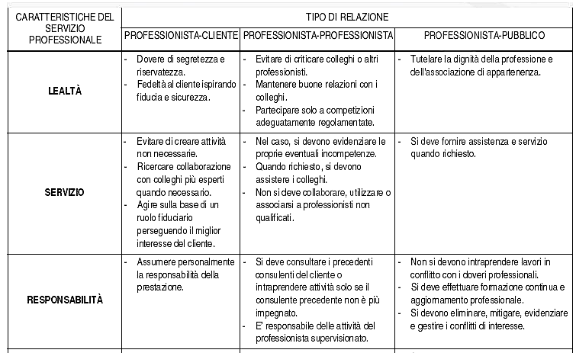
ASPETTI ETICI E DEONTOLOGICI
Carta Deontologica professionale

Slide 48
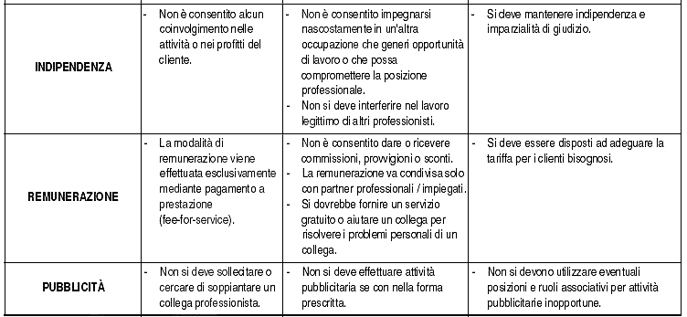
ASPETTI ETICI E DEONTOLOGICI
Carta Deontologica professionale

Slide 49
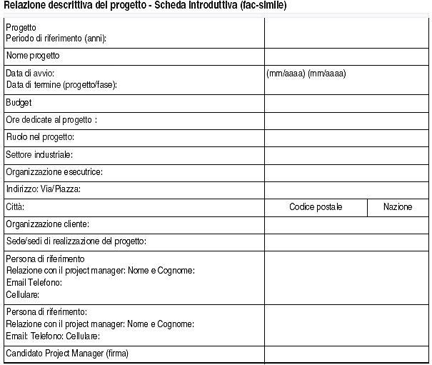
FORMATO DEL CV
La terza appendice fornisce invece il formato del curriculum da presentare ai fini della valutazione dell’apprendimento.
E’ necessario che sia redatto in formato europea e deve contenere una sezione con i riferimenti espliciti ai progetti della propria attività professionale con i rispettivi periodi di riferimento
Deve essere inviata inoltre una relazione descrittiva di progetto

Slide 50
Corso di formazione manageriale PROJECT MANAGER PER RUP Grazie dell’attenzione

